Slide 1
Ophtalmologie pédiatrique
RSV Aigle
13 septembre 2016
Dr Raoul de Haller
Consultant aux HUG / Hôpital de La Tour
Martigny

Slide 2
Comprendre le dépistage visuel chez le petit enfant
Eléments du développement visuel
Tests de dépistage des facteurs de risque amblyogènes
Strabisme

Slide 3
Notes:
Vision des couleurs : 2⁺ mois → 12 ans
Perception des mouvements : 3 mois
Champs visuel : 6 sem. → 1an (→ 7ans)
140° à 5 ans

Slide 5
Système visuel en développement
Réaction pupillaire : 31 SG
Réagit à la lumière : naissance
Attention visuelle : 30e SG
Fixation sporadique, contrastes grossiers : 33e SG
Fixation stable, centrée : 2 mois
Poursuite saccadée : <1 mois
Poursuite ‘lisse’, sans retard : 2⁺ mois
Saccades précises : 6 mois

Slide 8
Convergence : 2 mois
Accommodation : 4 mois
Vision stéréoscopique : 4-6 mois
Alignement oculaire : 5± semaines (46 SG)
Stable à la fin du 3e mois

Slide 9
Presque tout se joue avant trois ans

Slide 10
Tests réalisables chez l’enfant éveillé / attentif
Anamnèse
Fentes palpébrales, aspect externe, visage, mains
Exploration visuelle spontanée
Test de Brückner / transillumination
Reflets cornéens
Réflexes pupillaires
Tolérance à l’occlusion monoculaire
Test d’occlusion alternée
Fix. / poursuite sur objet / lumière 2 yeux
Fix. / poursuite sur objet lumière 1 oeil
Acuité visuelle sur contrastes / objet 2 yeux
Acuité visuelle sur contrastes / objet 1 oeil
Stéréo-acuité
Champ visuel sur objets / lumière
Motilité oculaire : 9 directions / élévation / convergence
Nystagmus vestibulo-oculaire
Nystagmus opto-cinétique
Biomicroscopie
Tension oculaire (iCare / Perkins)
FO en miosis
Réfraction en miosis
Dilatation / cycloplégie
Biomicroscopie en mydriase
Réfraction objective en cycloplégie
Ophtalmoscopie : pp ± périphérie ± indentation sclérale
Notes:
rapidité, alternance de tests ludiques et de tests moins agréables :

Slide 11
Reflets symétriques
pas de strabisme
En l’absence de stimulation, strabisme divergent : exotropie intermittente

Slide 12
Pseudoexotropie de l’hypermétrope fort
Pseudostrabisme

Slide 14
Dépistage d’un strabisme / d’une amblyopie
Anamnèse
Fentes palpébrales, aspect externe, visage, mains
Sensibilité / spécificité pour détection d’une amblyopie anisométropique :
20% / 94%
Exploration visuelle spontanée
Test de Brückner / transillumination
Reflets cornéens
Réflexes pupillaires
Tolérance à l’occlusion monoculaire
Test d’occlusion alternée
Fix. / poursuite sur objet / lumière 2 yeux
Fix. / poursuite sur objet lumière 1 oeil
Acuité visuelle sur contrastes / objet 2 yeux
Friedman & al. The Baltimore pediatric eye disease study. Ophthalmology 2008
Cotter & al. ophthalmology 2009
Procyanoy & al. JAAPOS 2010
Acuité visuelle sur contrastes / objet 1 oeil
Stéréo-acuité
Champ visuel sur objets / lumière
Motilité oculaire : 9 directions / élévation / convergence
Nystagmus vestibulo-oculaire
Nystagmus opto-cinétique
Biomicroscopie
Tension oculaire (iCare / Perkins)
FO en miosis
Réfraction en miosis
Dilatation / cycloplégie
Biomicroscopie en mydriase
Réfraction objective en cycloplégie
Ophtalmoscopie : pp ± périphérie ± indentation sclérale
Notes:
rapidité, alternance de tests ludiques et de tests moins agréables :

Slide 15
Dépistage d’un strabisme / d’une amblyopie
Anamnèse
Fentes palpébrales, aspect externe, visage, mains
Exploration visuelle spontanée
Test de Brückner / transillumination
Reflets cornéens
Sensibilité / spécificité pour détection d’un strabisme / amblyopie :
30% / 98%
Réflexes pupillaires
Tolérance à l’occlusion monoculaire
Test d’occlusion alternée
Fix. / poursuite sur objet / lumière 2 yeux
Fix. / poursuite sur objet lumière 1 oeil
Acuité visuelle sur contrastes / objet 2 yeux
Acuité visuelle sur contrastes / objet 1 oeil
Huyn & Al. AJO 2005
Stéréo-acuité
Champ visuel sur objets / lumière
Motilité oculaire : 9 directions / élévation / convergence
Nystagmus vestibulo-oculaire
Nystagmus opto-cinétique
Biomicroscopie
Tension oculaire (iCare / Perkins)
FO en miosis
Réfraction en miosis
Dilatation / cycloplégie
Biomicroscopie en mydriase
Réfraction objective en cycloplégie
Ophtalmoscopie : pp ± périphérie ± indentation sclérale
Notes:
rapidité, alternance de tests ludiques et de tests moins agréables :

Slide 16
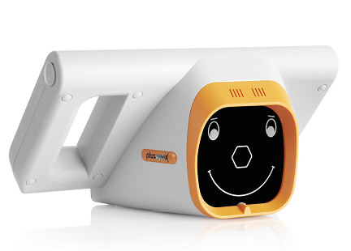
Dépistage d’un strabisme / d’une amblyopie
Anamnèse
Fentes palpébrales, aspect externe, visage, mains
Exploration visuelle spontanée
Test de Brückner / transillumination
Reflets cornéens
Plusoptix pour détecter un strabisme < 20 DP :
40% / 98%
Réflexes pupillaires
Tolérance à l’occlusion monoculaire
Test d’occlusion alternée
Fix. / poursuite sur objet / lumière 2 yeux
Fix. / poursuite sur objet lumière 1 oeil
Acuité visuelle sur contrastes / objet 2 yeux
Yan & al. PLoS One, 2015
Bloomberg & al., JAAPOS 2013
Acuité visuelle sur contrastes / objet 1 oeil
Stéréo-acuité
Champ visuel sur objets / lumière
Motilité oculaire : 9 directions / élévation / convergence
Nystagmus vestibulo-oculaire
Nystagmus opto-cinétique
Biomicroscopie
Plusoptix : relativement fiable pour détecter un vice de réfraction amblyogène
Tension oculaire (iCare / Perkins)
FO en miosis
Réfraction en miosis
Dilatation / cycloplégie
Biomicroscopie en mydriase
Réfraction objective en cycloplégie
Ophtalmoscopie : pp ± périphérie ± indentation sclérale
Notes:
rapidité, alternance de tests ludiques et de tests moins agréables :

Slide 17
La combinaison de tests augmente la sensibilité de l’ensemble de l’examen de dépistage

Slide 18
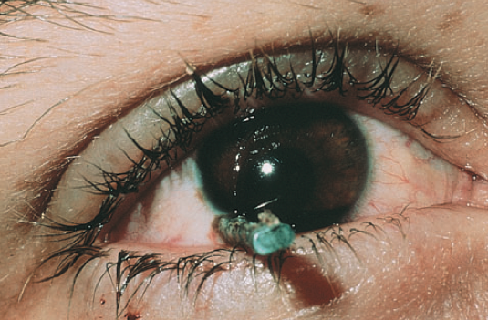
Dépistage d’un strabisme / d’une amblyopie
Pourquoi faut-il dépister un strabisme le plus tôt possible, puisqu’on l’opère de toute façon à cinq ans ?
Notes:
rapidité, alternance de tests ludiques et de tests moins agréables :

Slide 21
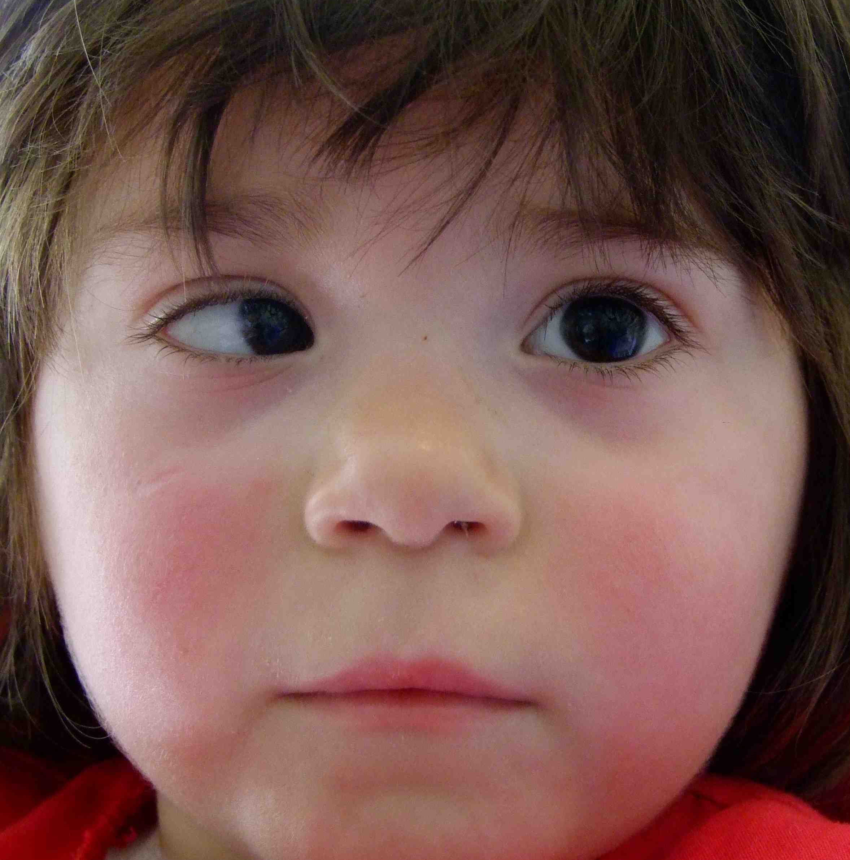
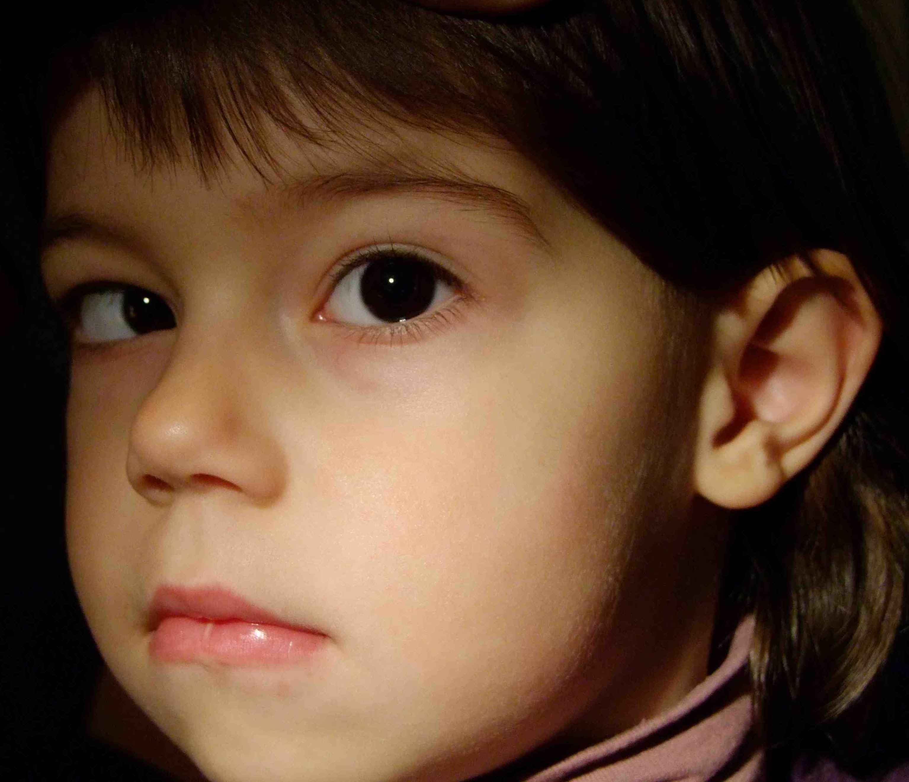
What to do ?
Causes de strabisme chez le petit enfant
Notes:
If we consider these children, can we tell which of them should operate and which should not ? And if surgery is required, is it urgent or cab we wait ? And more importantly : is anw of these children at risk for his vision, for his binocular vision or for his life ?
He we consider strabismus as a symptom, then we will have the adequate attitude that requires a systematic diagnostic workup for each case.
- le développement et le maintien d’une vision normale
Le développement et le maintien de la vision binoculaire
la prise en compte de l’aspect psychosocial du strabisme et l’autonomie professionnelle
la qualité de vie
le diagnostic neurologique le cas échéant
Si l’acuité visuelle et l’impact emotionnel du strabisme sont des notions relativement simples
La VISION BINOCULAIRE elle et beaucoup plus complexe et mérite quelques rapides précisions

Slide 23
Conclusion I
La combinaison des tests de dépistage est essentielle pour un rendement diagnostique suffisant
Les réaliser précocément est déterminant

Slide 24
Conclusion II
Un strabisme constant ou non-alternant
n’est jamais «normal», à aucun âge

Slide 26
Conclusion III
Un strabisme nouveau est une urgence jusqu’à exclusion d’une cause organique

Slide 27
On adresse à l’ophtalmologue
Tout strabisme constant, quel que soit l’âge
Tout strabisme quel qu’il soit, ou suspect de strabisme, qui ne s’améliore pas à la fin de M3

Slide 28
Repères

Slide 32
Bases rationnelles du rendement diagnostic
Population |  | Condition réelle |  | Prévalence Condition oui Population
 |  | oui | non
Test | + | VP | FP | VPP
 | _ | FN | VN | VPN
 |  | Sensibilité 20% | Spécificité 94%

Slide 43
Absence de fixation à un mois
Basse vision
(LCA, achromatopsie, hypoplasie des NO, amétropie extrême, trouble des milieux, hypoplasie maculaire, retard de maturation des voies visuelles, cécité corticale)
Trouble de l’attention
(lésion cérébrale diffuse, autisme, dépression du nourrisson)
Trouble de la motilité oculaire
(apraxie oculomotrice, fibrose congénitale des muscles extraoculaires)

Slide 51
Corrigeable si traitée précocément et si peu profonde
Cause de malvoyance définitive si non reconnue

